Slide 1
Краевая инновационная площадка - 2017
Тема: ШКОЛА ДУХОВНО-НРАВСТВЕННОЙ КУЛЬТУРЫ КАК ИННОВАЦИОННО-РАЗВИВАЮЩАЯ СРЕДА ФОРМИРОВАНИЯ ВЫСОКОНРАВСТВЕННОЙ ЛИЧНОСТИ И ГРАЖДАНИНА РОССИИ
Отчёт о работе в 2018 году

Slide 2
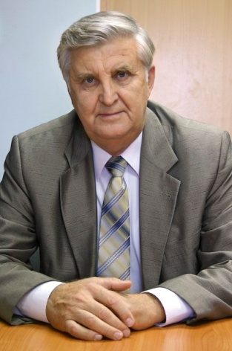
В.И. Андреев
«Главной болезнью XXI века является нравственное саморазрушение человека, которое происходит вследствие неудержимого стремления людей к материальному обогащению любой ценой и ложно понимаемой свободы как вседозволенности, что наносит непоправимый ущерб и окружающему миру, и самому человеку».

Slide 3
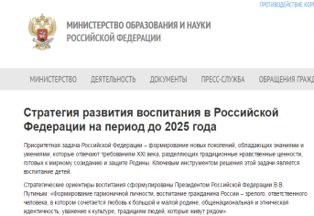
ОСНОВАНИЕ ДЛЯ СОЗДАНИЯ
ШКОЛЫ ДУХОВНО-НРАВСТВЕННОЙ КУЛЬТУРЫ (ДНК):
Стратегия развития воспитания в Российской Федерации (2015-2025 г.г.)
Концепция духовно-нравственного развития и воспитания личности и гражданина России (А.Я.Данилюк, А.М.Кондаков, В.А.Тишков)
Национальный проект «Образование»

Slide 4
Цель проекта
разработка, обоснование системы педагогического обеспечения формирования духовно-нравственной культуры школьника и доказательство ее эффективности

Slide 5
Задачи первого этапа инновационного проекта:
1.Осуществить сравнительно-сопоставительный анализ проблемы исследования в теории и практике.
2. Выявить ведущие тенденции развития данного направления в педагогической науке, методологические подходы, внешние и внутренние закономерности.
3. Определить логику исследования.
4. Разработать исходные позиции, научный аппарат, общую гипотезу, методологию исследования, концептуальную модель, педагогический инструментарий.
5. Создать систему педагогического обеспечения духовно-нравственной культуры школьника.
6. Конкретизировать задачи проводимого исследования.
7. Провести констатирующий эксперимент и его анализ.

Slide 6
Концептуальные положения:
становление духовно-нравственной культуры школьников
на 3 уровнях: социальном (культурно-адаптивном), духовном (ценностно-смысловом), психическом (эмоционально-волевом)
соотнесение культурных архетипов и образовательных стереотипов
интеграционное единство духа, души и тела

Slide 7
Сущность понятий «духовность», «нравственность» , «культура»
Духовность – устремление человека к тем или иным высшим ценностям и смыслу, к какому-либо, им предпочтенному, идеалу, стремление человека переделать себя, приблизить себя и свою жизнь к этому идеалу (уподобиться) и, тем самым, одухотвориться, внутренне освободиться от обыденности.
Нравственность (обычай, поведение, характер, образ мыслей, чувствований и действий) – это внутреннее чувство, регулирующее поведение человека.
Понятием «культура» (в переводе с латинского - возделывание, воспитание, развитие) обозначается среда обитания человека, представленная в виде продуктов человеческой деятельности.

Slide 8
Содержание инновационной деятельности за отчетный период
I . Диагностическая
деятельность
Диагностика ресурсного обеспечения формирования духовно-нравственной культуры школьников в общеобразовательном учреждении (систематизация деятельности)
Диагностика подготовленности субъектов образовательного процесса к взаимодействию по формированию духовно-нравственной культуры (метакомпетентность)
Диагностика образовательной и инновационно-развивающей деятельности участников педагогического процесса (формирование и развитие нравственных свойств и качеств)

Slide 9
Содержание инновационной деятельности за отчетный период
Теоретическая деятельность
Были проведены, разработаны, определены:
Сравнительно-сопоставительный анализ проблемы исследования в теории и практике, где отражены ведущие тенденции развития данного направления в педагогической науке, методологические подходы, внешние и внутренние закономерности.
Исходные позиции, научный аппарат, общая гипотеза, методология исследования, концептуальная модель, педагогический инструментарий.
Система формирования духовно-нравственной культуры школьника
Теоретико-методологические основы педагогической системы духовно-нравственной культуры школьника.
Концепция формирования духовно-нравственной культуры школьника.
Модель формирования высоконравственной личности гражданина России.
Компетентностно-функциональный подход к формированию духовно-нравственной культуры школьника.
Педагогические (общие и специфические) условия формирования духовно-нравственной культуры школьника.
Информационно-функциональная структура процесса.
Сущность субъект – субъектных отношений в процессе формирования духовно-нравственной культуры школьника.
Информационно-функциональное объяснение единства действий педагога и учащегося в процессе формирования духовно-нравственной культуры школьника.
Основной признак эффективности формирования духовно-нравственной культуры школьника.
Критерии и уровни сформированности компетентности по формированию духовно-нравственной культуры школьника у педагогов и школьников.
Критерии сформированности духовно-нравственной культуры у школьника.

Slide 10
Содержание инновационной деятельности за отчетный период:
разработана технология систематизации деятельности образовательной организации по формированию духовно-нравственной культуры школьника
1. Подготовительно-диагностический этап:
1. Осознание субъектами необходимости формирования духовно-нравственной культуры школьника.
2. Диагностика духовно-нравственной культуры школьников и готовности субъектов образовательного процесса к функциональному взаимодействию.
3.Анализ и оценка возможностей школы по формированию духовно-нравственной культуры школьника.
2. Проектно-формирующий этап:
1. Определение теоретико-методологических и концептуальных основ по формированию духовно-нравственной культуры школьника
2. Выработка педагогической системы формирования духовно-нравственной культуры школьника.

Slide 11
Содержание инновационной деятельности за отчетный период:
разработана технология систематизации деятельности образовательной организации по формированию духовно-нравственной культуры школьника
3. Организационно-методический этап
1. Принятие административных и коллективных решений по реализации основных задач школы, связанных с проблемой исследования.
2. Создание школьных структур и служб по реализации концепции формирования духовно-нравственной культуры школьника.
3.Выработка программы действий и стратегии школы по формированию духовно-нравственной культуры школьника
4. Содержательно-интегративный этап:
1. Разработка программы формирования духовно-нравственной культуры школьника.
2. Выявления межпредметных связей и способов взаимодействия учебных предметов.
3.Создание элективного курса «Основы духовно-нравственной культуры».

Slide 12
Содержание инновационной деятельности за отчетный период:
разработана технология систематизации деятельности образовательной организации по формированию духовно-нравственной культуры школьника
5. Опытно-экспериментальный этап
реализация принятых решений и программ по формированию духовно-нравственной культуры школьника
6. Оценочно-контролирующий этап:
1.Текущий и этапный контроль формирующего эксперимента.
2. Оценка промежуточных результатов проводимого исследования. .

Slide 13
Содержание инновационной деятельности за отчетный период:
разработана технология систематизации деятельности образовательной организации по формированию духовно-нравственной культуры школьника
7. Итогово-коррекционный этап
1. Проведение итогового среза. Интерпретация полученных результатов.
2. Педагогическая коррекция духовно-нравственных и культурных ориентиров и установок.
3. Духовно-нравственное и культурное саморазвитие и саморегуляция.

Slide 14
Содержание инновационной деятельности за отчетный период:
определены целевые установки деятельности на уровне учебных классов
1 класс | развитие эмоциональной сферы как отзывчивости ко всему живому
2 класс | развитие гуманистических отношений
3 класс | формирование ценностного отношения к культуре;
4 класс | развитие эмоционально-волевой саморегуляции и культуры желаний
5 класс | воспитание нравственного самосознания на основе самооценки; воспитание ответственности
6 класс | воспитание нравственного самосознания ребенка в ситуациях выбора; формирование нравственной позиции по отношению к детям и взрослым другого пола, возраста, национальности; выработка объективной самооценки, самоограничения
7 класс | приобщение к духовным ценностям своего Отечества, воспитание толерантности, развитие способности к ответственному поступку, самовоспитание
8 класс | развитие чувства гражданственности; формирование нравственной позиции по проблемам социальной жизни
9 класс | развитие качеств, необходимых для делового человека: коммуникабельности, трудолюбия, организованности, самодисциплины
10 класс | формирование мировоззренческой позиции учащихся, необходимой для ориентации в мире; ответственности за нравственный выбор средств для достижения личных целей
11 класс | становление интеллектуальной творческой личности, способной к самооценочной рефлексии и эмоционально-волевой саморегуляции

Slide 15
Содержание инновационной деятельности за отчетный период:
3. Разработана программа эксперимента, состоящая из семи направлений
4. Определена проблемная структура управления процессом формирования духовно-нравственной культуры учащихся:
Педагогические кадры | Учащиеся | Управление
Кто учит? (проблема кадров) | Кто учится ? (проблема контингента) | Кто управляет? (проблема структуры управления)
Чему учат? (проблема содержания образования) | Чему учатся? (проблема содержания образования по ступеням) | Чем управляет? (проблема функционала)
Как учат? (проблема методик и технологий) | Как учатся? (проблема мотивации и результативности) | Как управляет (проблема механизма управления)
При помощи чего учат? (проблема методического, технического и финансового обеспечения) | В каких условиях? (проблемы организационного, методического и технического обеспечения) | Посредством чего управлять? (проблемы соответствия кадровых, организационных, методических, финансовых, мотивационных и правовых условий предъявляемым требованиям)

Slide 16
Содержание инновационной деятельности за отчетный период:
5. Для анализа состояния духовно-нравственной культуры школьника, результатов образования
составлена карта «Духовно-нравственной культуры школьника как цель образования»:
Жизнедеятель- ностные функции | Критерии
 | Культурно- адаптивный (социальный) | Эмоционально-волевой (психический) | Ценностно-смысловой (духовный)
Показатель 1 | Интериоризация культуры – глобальная функция; частная культурная норма (культура поведения, деятельности, здоровья, мышления – локальная функция) | Сязь рефлексии через ее эмоциональную сторону с духовной активностью субъекта (позитивное мировосприятие – жизнелюбие) | Выбор и принятие ценностей, системы жизненных смыслов, выстраивание субъектного пространства саморазвития
Показатель 2 | Ориентация на условия, позволяющие понимать и интерпретировать в своих интересах социальное пространство собственной жизни, жизненного пути и его перспектив | Самоуправление поведением в соответствии с социальными нормами, правилами и законами | Жизненное самоопределение через рефлексию
Показатель 3 | Адаптация в референтных общностях (семья, класс, временный детский коллектив) | Критичность к себе, своей деятельности и ее результатам; | Обращение знаний о закономерностях существования и изменения окружающей действительности и себя в способности изменение себя и окружающих объектов
Показатель 4 | Выработка индивидуального стиля поведения (деятельности); | Эмо­циональная устойчивость (состояние спокойствия); свобода от тревоги и страхов | Духовно-нравственное развитие и творческое саморазвитие
Показатель 5 | Оовладение ведущими видами деятельности (игровой, учебной, трудовой) | Проявление воли для изменения себя и окружающей действительности | Ответственное отношение к делу

Slide 17
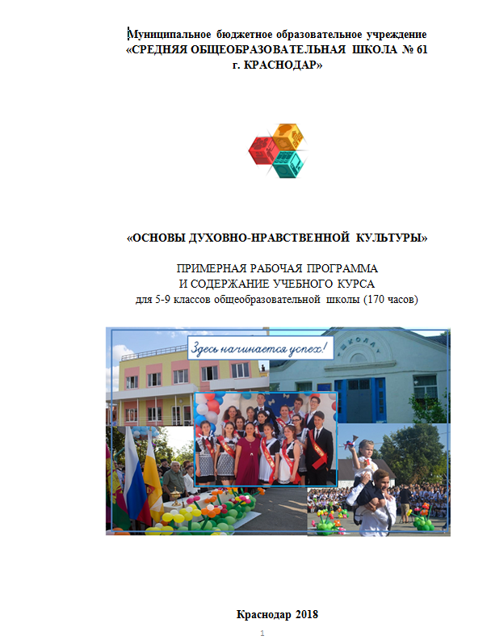
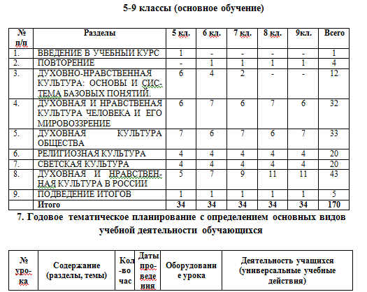
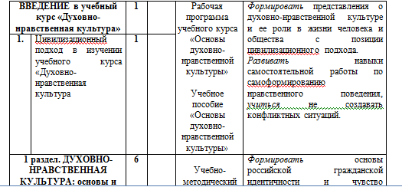
Содержание инновационной деятельности за отчетный период:
определены целевые установки деятельности на уровне учебных классов
Разработана и апробируется примерная рабочая программа и содержание учебного курса
«Основы духовно-нравственной культуры» для 5-9 классов общеобразовательной школы (170 часов).

Slide 18
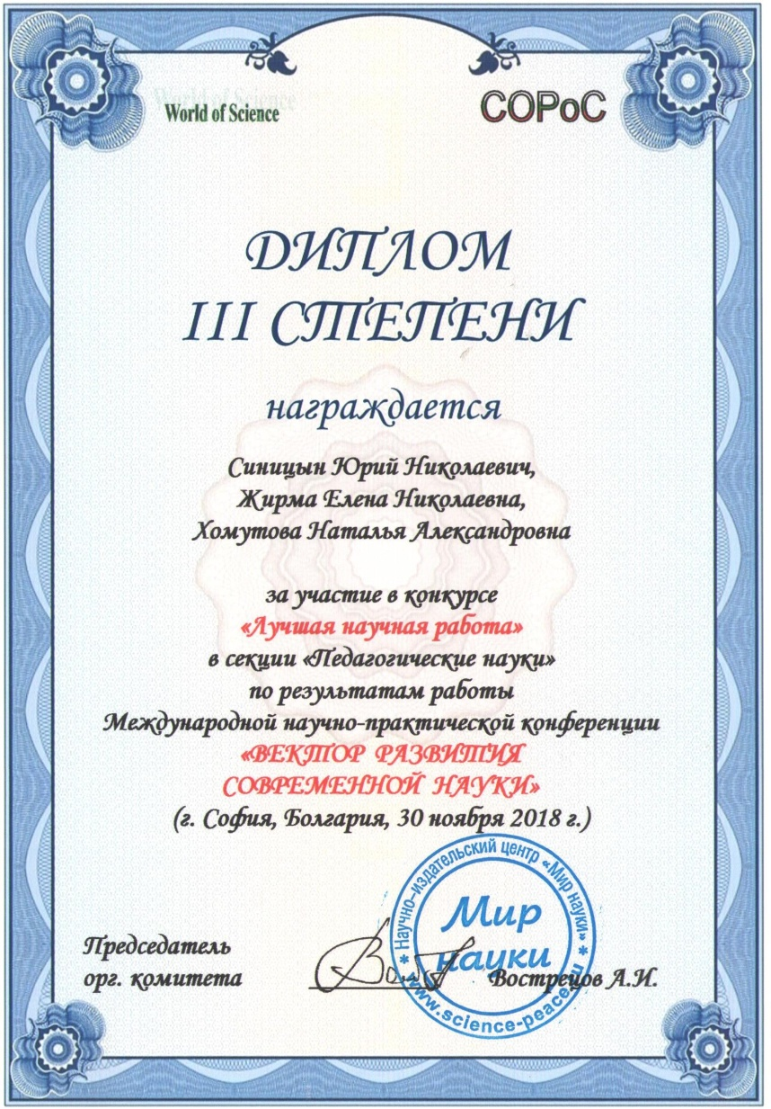
Содержание инновационной деятельности за отчетный период:
определены целевые установки деятельности на уровне учебных классов
V. Трансляционная деятельность:
Участие в конференциях по проблеме исследования:
а) тезисы доклада: Школа духовно-нравственной культуры // Вектор развития современной науки (том 2): Материалы Международной (заочной) научно-практической конференции / под общ. ред. А.И. Вострецова. – София: Издателска Къща «СОРоС», Нефтекамск: РИО НИЦ «Мир науки», 2018. – 88 с. (С.49-54). Авторы: Синицын Ю.Н., Жирма Е.Н., Хомутова Н.А.;
б) тезисы доклада: Культурная традиция этноса как средство формирования духовно-нравственной личности обучающегося// Актуальные вопросы и перспективы развития науки и образования (том 2): Материалы Международной (заочной) научно-практической конференции / под общ. ред. А.И. Вострецова. – Минск: Выдавецтва «Навуковы свет», Нефтекамск: РИО НИЦ «Мир науки», 2018. – 80 с. (С.48-52). Автор: Синицын Ю.Н;
в) тезисы доклада: Формирование нравственных качеств у школьника в образовательной организации// Современные тенденции развития наки и образования (том 8): Международной (заочной) научно-практической конференции / под общ. ред. А.И. Вострецова. – Прага:Vydavatel «Osviceni», Нефтекамск: РИО НИЦ «Мир науки», 2018. – 88 с. (С.4-9). Авторы: Синицын Ю.Н., Парамонова А.Г.

Slide 19
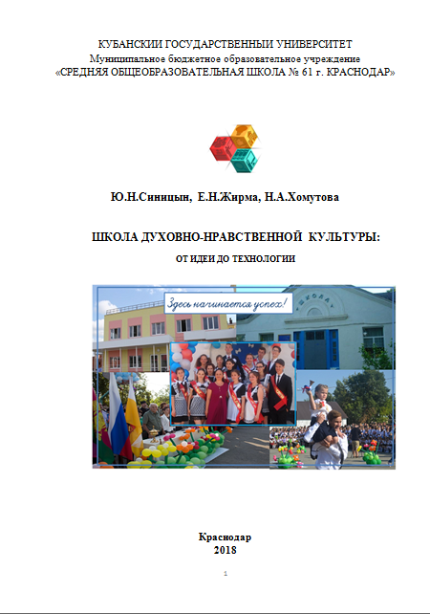
Содержание инновационной деятельности за отчетный период:
Проведение семинара по теме: «Школа духовно-нравственной культуры: от идеи до технологии» (презентационный материал)

Slide 20
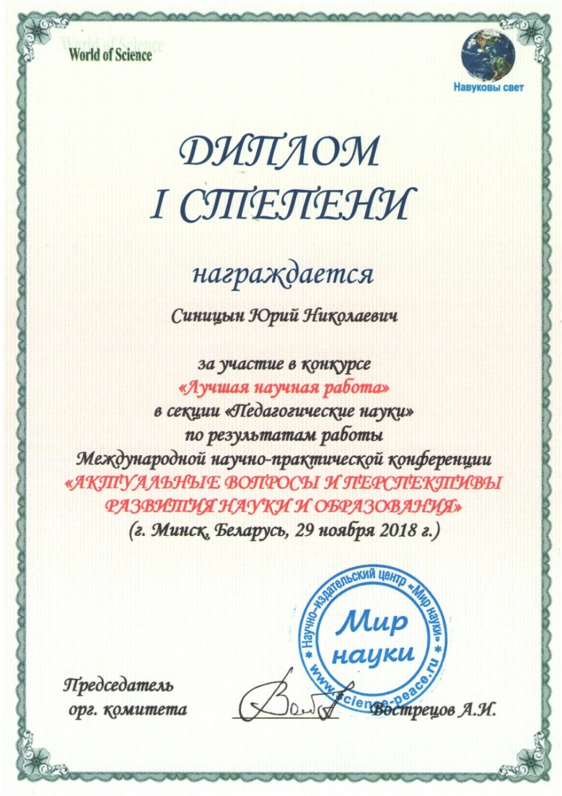
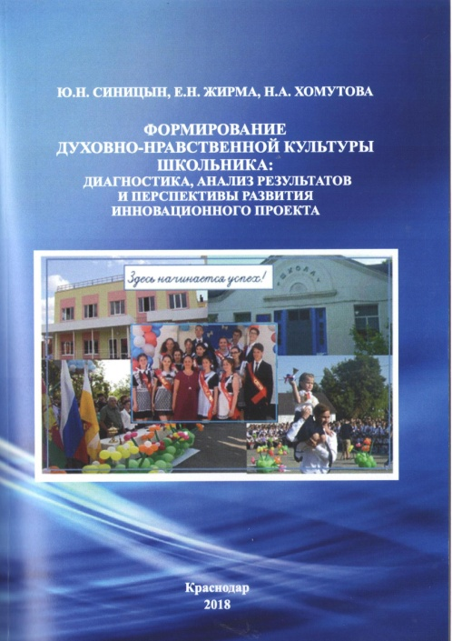
Апробация и диссеминация результатов деятельности КИП

Slide 21
Спасибо за внимание!

